Slide 1

Обучение технике чтения на уроках английского языка в начальной школе

Slide 2
Обучение чтению на английском языке - важная образовательная задача.
Умение читать - основа интеллектуального и духовного роста человека.
Чтение приобретает все более актуальное значение и эффективное обучение чтению становится первостепенной задачей сегодняшней практике обучения.

Slide 3
Процесс обучения технике чтения
Обучение чтению целых слов
Обучение чтению целых предложений
Обучение чтению текстов

Slide 4
1 этап
Чтение отдельных слов в соответствии с правилами чтения;
Чтение слов, которые не поддаются правилам чтения
2 этап
Чтение словосочетаний и предложений

Slide 5
В основе формирования техники чтения лежит соотнесение зрительного/графического образа речевой единицы с ее слухоречедвигательным образом и соотнесение слухоречедвигательных образов речевых единиц с их значением. Обучение технике чтения на английском языке направлено на последовательное увеличение единиц воспринимаемого текста, чтобы в итоге сформировать нормативное чтение с соблюдением темпа, норм ударения, пауз и интонации.

Slide 6
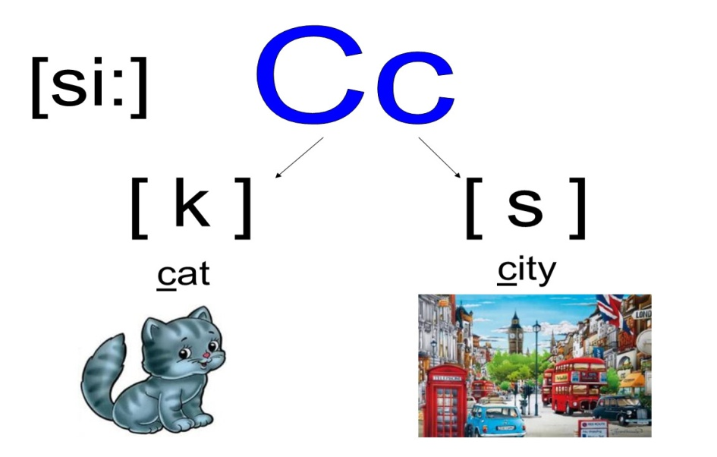
На начальном этапе изучения иностранного языка техника чтения включают в себя артикуляционные, ритмические и интонационные навыки. Обучение техники начинается с формирования у обучающихся графемно-морфемных связей, что подразумевает овладение алфавитом и правилами чтения, формирование звуко-произносительных навыков и умений путём ознакомления с соответствующей лексикой.

Slide 7
Формирование техники чтения неразрывно связано с повышением умственной активности обучающихся, так как обучение чтению в качестве коммуникативной деятельности подразумевает, что учащиеся решают определённые мыслительные задачи, имеющие познавательный характер.
Для плодотворного обучения детей чтению на английском языке, необходимо более основательно рассмотреть психологические особенности детей младшего возраста, проблемы овладения техникой чтения, изучить разные методики и приемы обучения чтению на начальном этапе.

Slide 8

Психологические особенности младших школьников
В психологических исследованиях Леонтьева А.Н., Эльконина Д.Б., Выготского Л.С, Мухиной Т.К. отмечается, что в младшем школьном возрасте кардинально меняется протекание психических процессов учащихся.

Slide 9
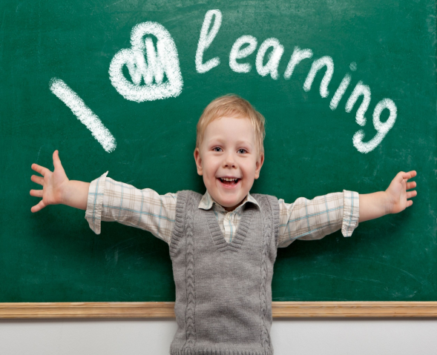
Смена вида деятельности
Формирование логической памяти
Развитие мышления
Развитие интеллектуальных операций
Положительное отношение к учению
Развитие познавательных процессов
Непроизвольное восприятие
Произвольное внимание

Slide 10
Не секрет, что только у младших школьников наблюдается высокая мотивация к учебе вообще и к чтению в частности. Тем важнее, сформировать мотивацию к чтению на английском языке в младшем школьном возрасте.
Развитие школьника будет более интенсивным и результативным, если он включен в деятельность, соответствующую зоне его ближайшего развития, если учение будет вызывать положительные эмоции, а педагогическое взаимодействие участников образовательного процесса будет доверительным и усиливающим роль эмоций.

Slide 11
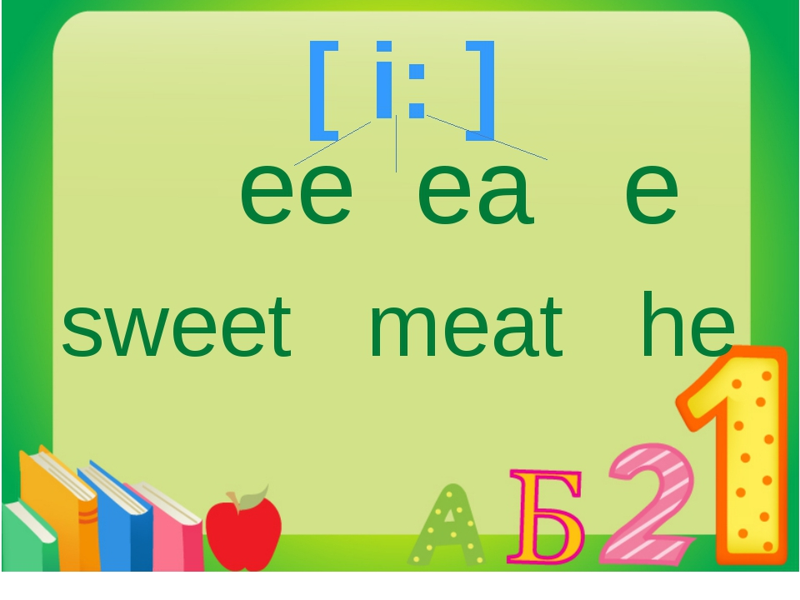
К началу процесса обучения английскому языку в начальной школе, в речевой памяти учащихся нет слухо-речемоторных образов иноязычного материала.
Во время обучения чтению учащимся приходится соотносить не только звуки и буквы, но и звуко-буквенные связки со смысловым значением того, что читают. Это вызывает у них дополнительные трудности.

Slide 12
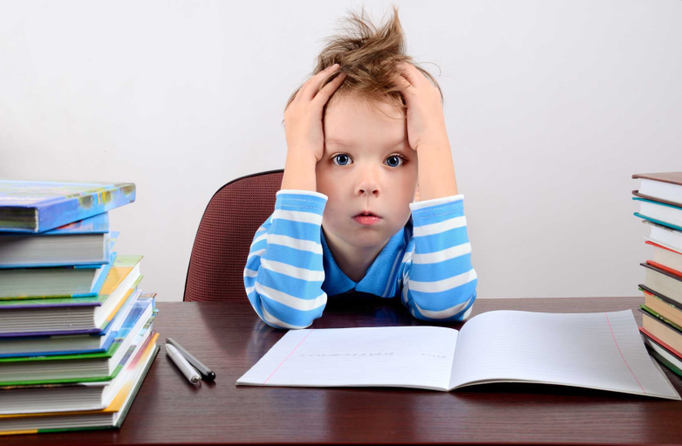
Трудности овладения чтением на английском языке – графические и орфографические.
26 букв;
146 графем;
46 фонем.
K, k , M , T
Aa , Bb , C c , E e , O o, P p, Y y, X x

Slide 13
Задание 1. Напиши пропущенные буквы:
H__, I__, J__, K __, L___, M___, N__, O__, P__
Задание 2. Найди ошибку и напиши буквы правильно:
Aa, Bd, Cc, Db, Ee, Ff, Gg, Hn, Ij, Ji, Kk, Ll, Mm, Nh, Oo, Pp.

Slide 14
Задание 3. Назови буквы, которые стоят не на своём месте:
Aa, Bb, Ss, Dd, Ff, Ee, Gg, Hh, Jj, Ii, Kk, Ll, Mm, Nn, Oo, Pp, Qq, Rr, Cc, Tt, Uu, Ww, Vv, Xx, Yy, Zz.
Задание 4. Обведи кружком гласные буквы:
1)a, r, g, k, u, c, s, q
2) d, t, f, e, x, p, v, i
3) w, z, o, j, v, e, y, h
4) r, p, I, f, a, n, b, r

Slide 15
Задание 5. Напиши пропущенные буквы:
__h, __q, __r, __s, __t, __u, __v, __w, __z, __y
Задание 6. Соедини буквы и звуки:
Bb Cc Dd Hh Ll Ss Zz Rr Pp Ff Kk
[b] [z] [s] [r] [k] [f] [d] [h] [l] [p]

Slide 16
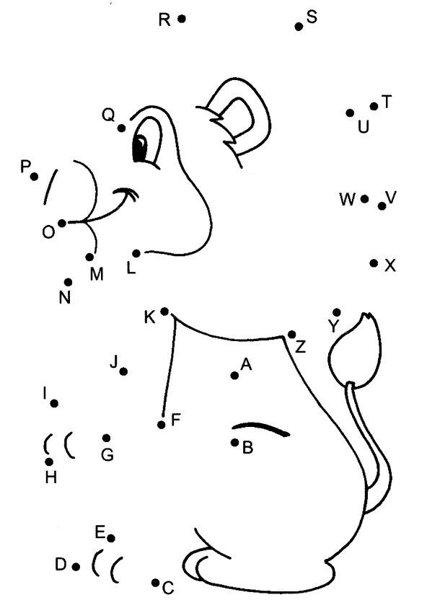

Slide 17
Three Letter Blending A | Short Vowels,Beginning Readers,
Pre-Readers Phonics Lesson - YouTube

Slide 21
При обучении чтению учащимися должны быть усвоены основные правила чтения, к которым следует отнести:
чтение гласных под ударением в открытом и закрытом слогах;
чтение сочетаний гласных ee, ea, ay, ai, oy, oo, ou, ow;
согласных c, s, k, g, ch, sh, th, ng, ck.

Slide 22
Самыми используемыми подходами обучения чтению на английском языке считаются подходы «от звука к букве» и «от буквы к звуку». В первом случае, как правило, подразумевается переход от звуковой формы речевой модели к графической через процесс овладения транскрипцией, которая будет являться звуковой основой для дальнейшего освоения алфавита и правил чтения английского языка. При использовании второго подхода обучение чтению начинается со знакомства с алфавитом, затем с символами транскрипции и, наконец, правилами чтения. Очень часто на практике эти подходы совмещаются, что носит название отдельного, интегрированного подхода. Обучающиеся воспринимают изучаемый материал на эмоциональном уровне, анализируют и запоминают его и, соответственно, накапливают опыт зрительного и слухового восприятия.

Slide 23
Урок: Spotlight 2. Letter Blends! Lesson 5 (mos.ru)

Slide 24
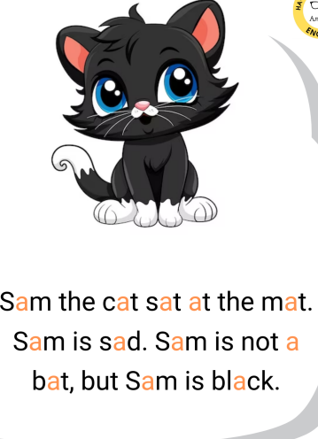

Slide 25
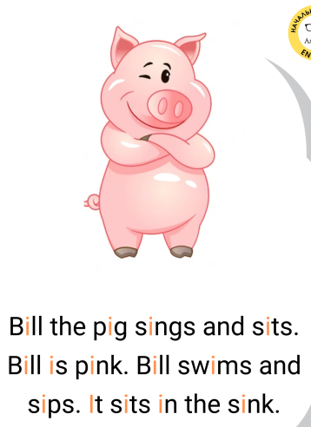

Slide 26
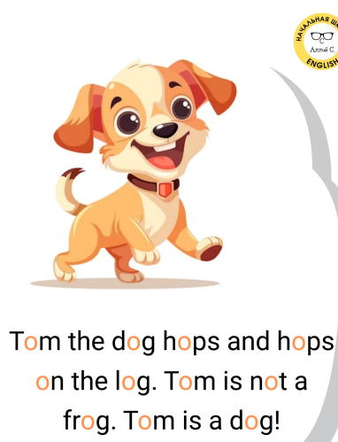

Slide 27
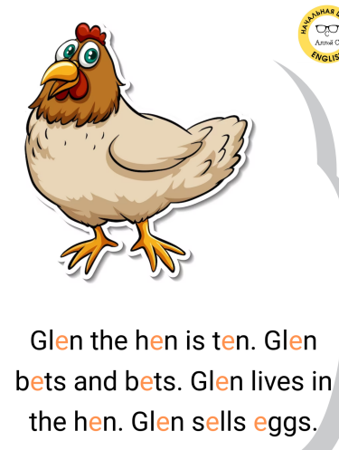

Slide 28
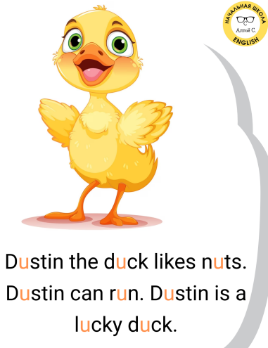

Slide 29
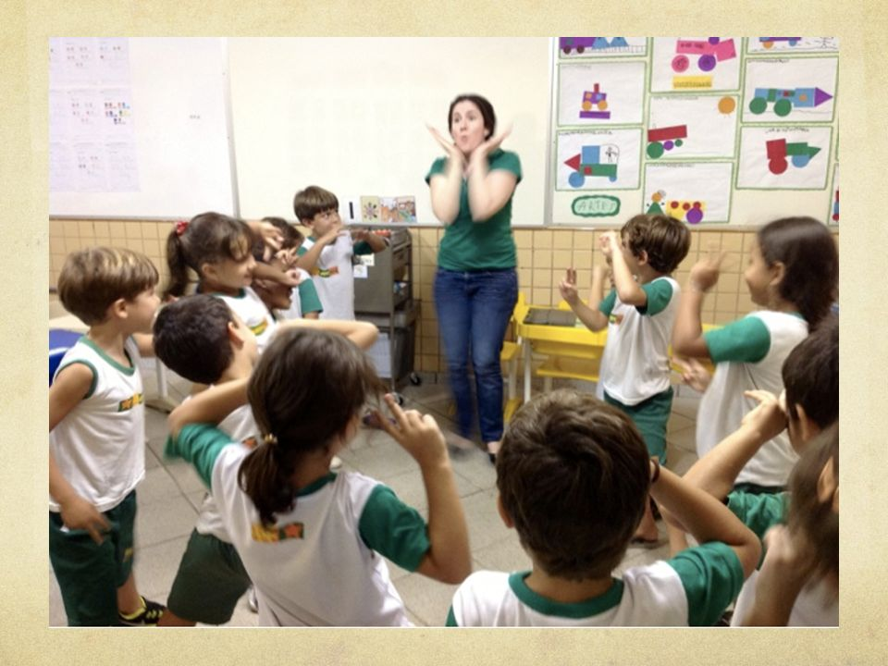
Total Physical Response (TPR) - метод полного физического реагирования.

Slide 30
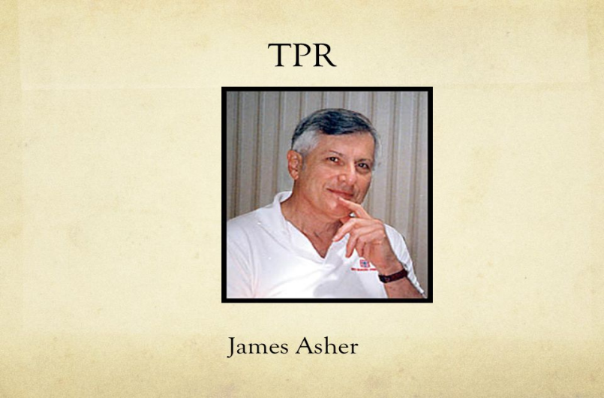
Профессор психологии Джеймс Ашер, наблюдая за тем, как дети осваивают первый язык, заметил, что они проводят достаточно много времени, слушая речь взрослых и
выполняя их команды, прежде, чем сами начинают говорить. Ашер предположил, что нужно избегать изучения языка с помощью одного только левого полушария и стараться максимально задействовать правое — через движения и наглядные материалы.
Психолог сделал вывод, что слова или фразы лучше всего запоминаются, когда на них реагируют действиями.

Slide 31
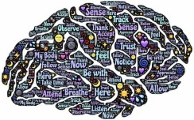
В основе теории Ашера лежит популярная в то время теория о полушариях мозга, согласно которой правое полушарие отвечает за образное мышление, интуицию и творчество, а также движения, а левое полушарие — за абстрактно-логическое мышление и языковые способности.

Slide 32
Как работает метод TPR
Суть метода заключается в запоминании новых слов, фраз и лексических конструкций с помощью жестов, выполнения команд, пантомимы и игры.
У дошкольников и детей младшего школьного возраста преобладает наглядно-образное мышление, им тяжело проводить параллели между русским и английским, тем более переводить. Чтобы запомнить новое слово ребенку нужно соотнести это слово с его образом — предметом, картинкой или жестом, в чем нам и помогает TPR.

Slide 33
Когда следует применять TPR?
Основное правило TPR: нельзя понять то, чего ты не сделал сам. На занятиях ученики активно вовлекаются в образовательный процесс: повторяют слова, фразы с разной интонацией, движениями, придумывают свои игры, танцуют. При таком запоминании задействуется наглядно-образное мышление и приводить дополнительные объяснения или параллели с родным языком не требуется, достаточно вспомнить слово и жест или картинку, которая его характеризует.

Slide 34
TPR можно и нужно применять для решения множества задач:
отработать лексику, связанную с движениями (go, smile, bow, jump) и частями тела (head, nose, eye, back);
активизировать временные конструкции (Every morning I get up, I wash my face, I make breakfast);
выучить выражения классного обихода и команды (Open your books, stand up, close you eyes);
инсценировать рассказы и истории;
для релаксации и смены деятельности во время физминуток.

Slide 35
Минусы использования TPR
ригидность мышления взрослого человека, неприятие чего-то нового и на первый взгляд, странного;
использование дополнительного материала, который нужно заранее подготовить;
практически нельзя использовать при изучении грамматики

Slide 36
Плюсы использования TPR
дети лучше всего запоминают то, что весело и интересно, поэтому игры и смена ролей с ученика на учителя способствуют непроизвольному запоминанию новых слов, фраз и дальнейшему их употреблению в речи.
Задания на TPR могут играть роль физкульт-минуток, не дают детям заскучать и всегда интересны.
С помощью этого метода можно разыграть песню, сказку, историю и она отлично запомнится.
TPR можно применять даже в больших классах, не боясь, что кому-то это может не понравиться.

Slide 37
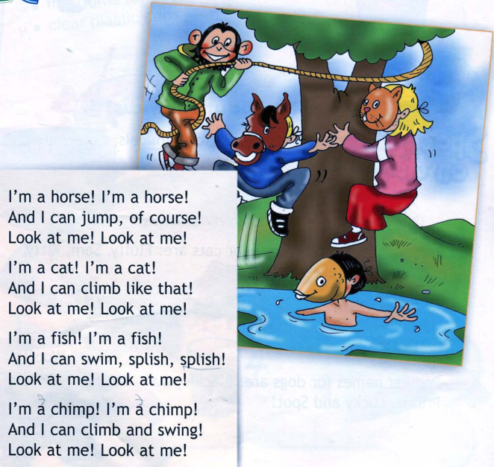

Slide 38


